Slide 1
Вычислительные таблицы

Slide 2
Основные понятия:
Модель -
- это искусственно созданный объект, дающий упрощенное представление о реальном объекте, процессе или явлении, отражающий существенные стороны изучаемого объекта с точки зрения цели моделирования.
Моделирование
- это построение моделей, предназначенных для изучения и исследования объектов, процессов или явлений
Виды моделей:
Материальные (копии объектов моделирования)
Информационные (это совокупность информации об объекте, описывающая свойства и состояние объекта, процесса или явления, а также связи и отношения с окружающим миром)

Slide 3
Информационная модель -

Slide 4
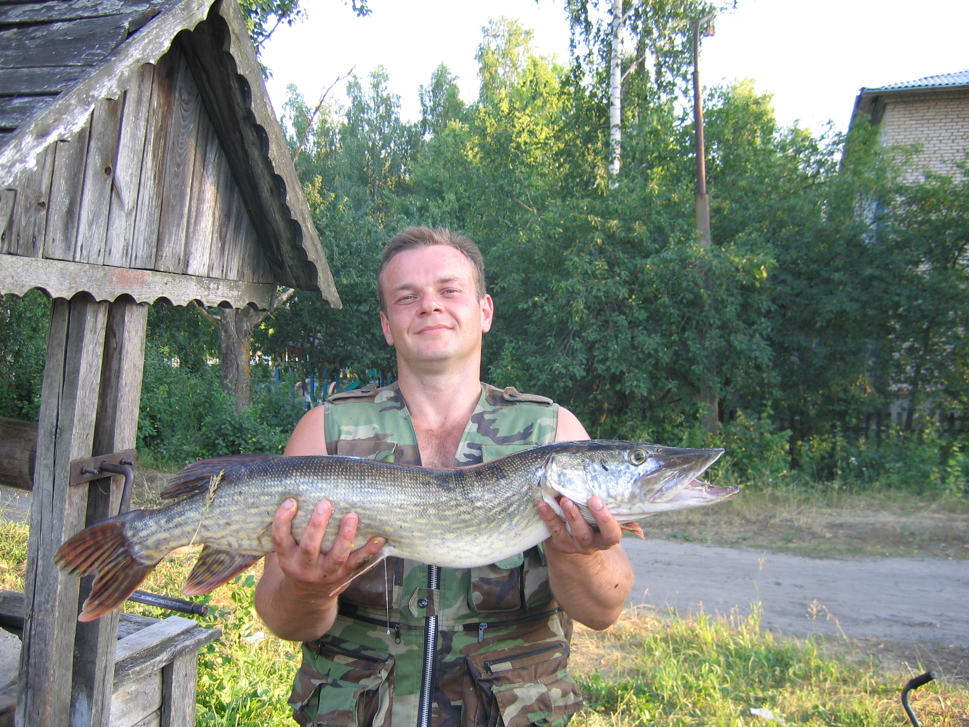
Образные модели
Образные модели представляют собой зрительные образы объектов, зафиксированные на каком-либо носителе информации.

Slide 5
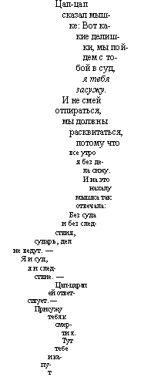

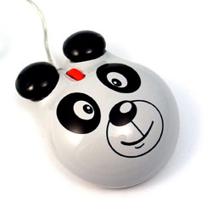
Знаковые модели
Знаковые информационные модели строятся с использованием различных языков (знаковых систем).

Slide 6
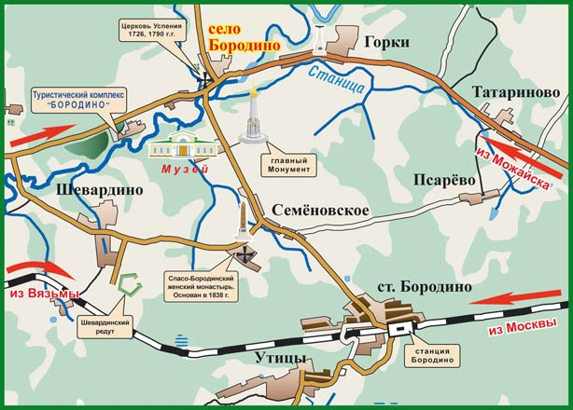
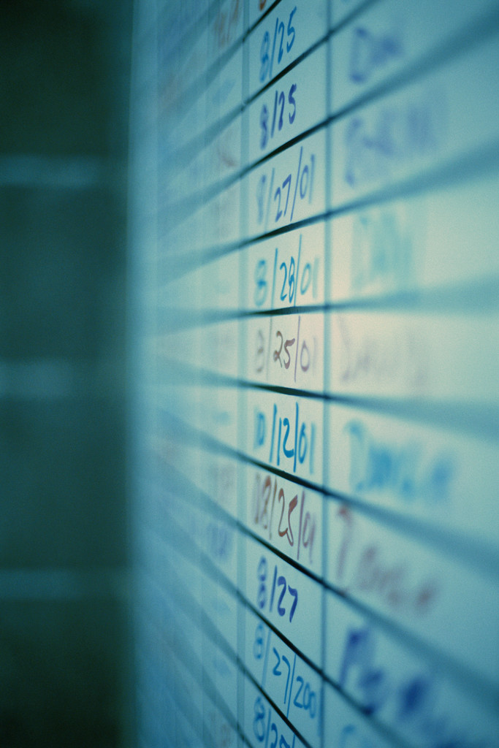
Смешанные модели

Slide 7
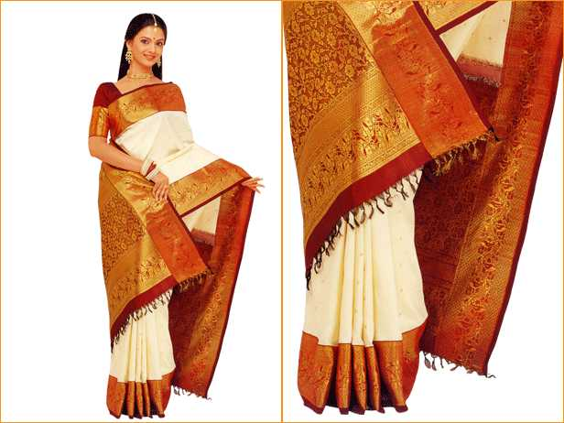
Таблицы составляют для описания
ряда объектов, обладающих одинаковыми наборами свойств
Укажите объекты и одинаковые свойства объектов

Slide 8
Национальный костюм
В Испании национальной одеждой женщины является пышное платье с воланами Bata de cola, головным убором - мантилья или кофья-де-папос, инструментом - гитара и кастаньеты.
В России национальная одежда женщины – сарафан, кокошник или платок. Инструменты - балалайка и гармошка.
В Индии женщины носят сари, чоли, дупатту, а национальным инструментом является ситар.

Slide 9
Национальный костюм
Страна | Тип платья | Головной убор | Инструмент
Испания | Платье Bata de cola | Мантилья, кофья-де-папос | Гитара, кастаньеты
Россия | Сарафан | Кокошник, платок | Балалайка, гармошка
Индия | Сари, чоли | Дупатта | Ситар

Slide 10
Правила заполнения таблицы
Заголовок таблицы должен давать представление о содержащейся в ней информации.
Заголовки граф и строк должны быть краткими.
В таблице должны быть указаны единицы измерения.
Все ячейки таблицы должны быть заполнены. При необходимости в них заносят следующие знаки:
  ? – данные неизвестны;
  × – данные невозможны;
  ↓ – данные должны быть взяты из вышележащей ячейки.

Slide 12
Таблица типа «объекты-свойства»
Необычные вещи
Вид изделия | Год изготовления | Страна | Длина (м)
Джемпер | 1999 | Португалия | 3
Шарф | 1998 | США | 1073
Сандалии | 2002 | Пакистан | 3.93
Саквояж | 2003 | Бразилия | 3.7
Таблицы типа ОС содержат информацию о свойствах отдельных объектов, принадлежащих одному классу.

Slide 13
Таблица типа
«объекты-объекты-один»
Оценки по информатике
Ученик | Период обучения
 | I четв. | II четв. | 1-е полуг.
Баутин Дима | 4 | 5 | 5
Школина Ира | 5 | 5 | 5
Зайцев Илья | 4 | 4 | 4
Таблицы типа ООО содержат информацию о некотором одном свойстве пар объектов, чаще всего принадлежащих разным классам.

Slide 14
Таблица типа
«Объекты-объекты-несколько»
Оценки по информатике и математике
Ученик | Период обучения
 | I четверть |  | II четверть
 | Информатика | Математика | Информатика | Математика
Баутин Дима | 4 | 4 | 5 | 4
Школина Ира | 5 | 5 | 5 | 5
Зайцев Илья | 4 | 3 | 4 | 4
Таблицы типа ООН содержат информацию о нескольких свойствах нескольких пар объектов, принадлежащих разным классам.

Slide 15
Таблица типа
«объекты-свойства-объекты»
Антропометрические данные и спортивные результаты
Ученик | Рост, см | Вес, кг | Упражнение
 |  |  | Прыжок в длину с места |  | Бег на 1000 м
 |  |  | Результат, см | Оценка | Результат, с | Оценка
Баутин Д. | 168 | 56 | 197 | 5 | 220 | 5
Зайцев И. | 159 | 46 | 178 | 4 | 263 | 4
Таблицы типа ОСО содержат информацию о свойствах пар объектов, принадлежащих разным классам, и об одиночных свойствах объектов одного из классов.

Slide 16
Повторение
Выполняется визуальная проверка и обсуждение результатов выполнения задания:
Задание №2 (с. 74)
Задание №3 (с. 74)

Slide 17
Задача № 2
Звание | Профессия
 | лётчик | танкист | артиллерист | миномётчик | сапёр | связист
майор
капитан
лейтенант
старшина
сержант
ефрейтор

Slide 18
Решение
Следовательно:
майор –артиллерист, капитан – лётчик, старшина – миномётчик,
сержант – сапёр, ефрейтор – танкист, лейтенант – связист.
По условию задачи:
майор, лейтенант и сержант – не танкист, не летчик, не миномётчик.
По условию задачи:
майор– не связист.
По условию задачи:
капитан и ефрейтор– не миномётчики.
По условию задачи:
победители: лейтенант и майор– не сапёры.
По условию задачи:
капитан – не танкист.
Звание | Профессия
 | лётчик | танкист | артиллерист | миномётчик | сапёр | связист
майор | 0 | 0 |  | 0 | 0 | 0
капитан |  | 0 |  | 0
лейтенант | 0 | 0 |  | 0 | 0
старшина
сержант | 0 | 0 |  | 0
ефрейтор |  |  |  | 0
Звание | Профессия
 | лётчик | танкист | артиллерист | миномётчик | сапёр | связист
майор | 0 | 0 |  | 0 |  | 0
капитан |  | 0 |  | 0
лейтенант | 0 | 0 |  | 0
старшина
сержант | 0 | 0 |  | 0
ефрейтор |  |  |  | 0
Звание | Профессия
 | лётчик | танкист | артиллерист | миномётчик | сапёр | связист
майор | 0 | 0 | 1 | 0 | 0 | 0
капитан | 1 | 0 | 0 | 0 | 0 | 0
лейтенант | 0 | 0 | 0 | 0 | 0 | 1
старшина | 0 | 0 | 0 | 1 | 0 | 0
сержант | 0 | 0 | 0 | 0 | 1 | 0
ефрейтор | 0 | 1 | 0 | 0 | 0 | 0
Звание | Профессия
 | лётчик | танкист | артиллерист | миномётчик | сапёр | связист
майор | 0 | 0 |  | 0
капитан |  | 0
лейтенант | 0 | 0 |  | 0
старшина
сержант | 0 | 0 |  | 0
ефрейтор
Звание | Профессия
 | лётчик | танкист | артиллерист | миномётчик | сапёр | связист
майор | 0 | 0 |  | 0
капитан |  | 0 |  | 0
лейтенант | 0 | 0 |  | 0
старшина
сержант | 0 | 0 |  | 0
ефрейтор |  |  |  | 0
Звание | Профессия
 | лётчик | танкист | артиллерист | миномётчик | сапёр | связист
майор | 0 | 0 |  | 0
капитан
лейтенант | 0 | 0 |  | 0
старшина
сержант | 0 | 0 |  | 0
ефрейтор

Slide 19
Задача № 3
Имя девушки | Город |  |  | Занятие
 | Рим | Париж | Чикаго | кино | балет | пение
Джуди
Айрис
Линда

Slide 20
Решение
По условию задачи:
Джуди живёт не в Париже, Линда – не в Риме, Линда не занимается балетом и она не певица.
Следовательно:
Линда снимается в кино и не живёт в Париже, а живёт в Чикаго.
Следовательно:
Джуди живёт в Риме и занимается пением. Айрис живёт в Париже и занимается балетом.
Имя девушки | Город |  |  | Занятие
 | Рим | Париж | Чикаго | кино | балет | пение
Джуди |  | 0
Айрис
Линда | 0 |  |  |  | 0 | 0
Имя девушки | Город |  |  | Занятие
 | Рим | Париж | Чикаго | кино | балет | пение
Джуди |  | 0 | 0 | 0
Айрис |  |  | 0 | 0
Линда | 0 | 0 | 1 | 1 | 0 | 0
Имя девушки | Город |  |  | Занятие
 | Рим | Париж | Чикаго | кино | балет | пение
Джуди | 1 | 0 | 0 | 0 | 0 | 1
Айрис | 0 | 1 | 0 | 0 | 1 | 0
Линда | 0 | 0 | 1 | 1 | 0 | 0

Slide 21
Задача № 3
Город/увлечение |  | Имя девушки
 |  | Джуди | Айрис | Линда
Город | Рим
 | Париж
 | Чикаго
Увлечение | кино
 | балет
 | пение

Slide 22
Вычислительные таблицы
Вычислительными будем называть такие таблицы, в которых значения некоторых свойств вычисляются с использованием значений других свойств из этой же таблицы.
Вычислительная таблица может содержать итоговую строку (графу). Итоговая строка (графа) имеет заголовок «Итого» или «Всего».
В ячейках итоговой строки (графы) размещают суммы чисел из соответствующих граф (строк). Важно, чтобы эти суммы имели смысл.

Slide 23
Пример 1
Товар | Цена, руб. | Количество | Стоимость
Тетрадь, 12 л., клетка | 3 | 10 | 30
Тетрадь, 12 л., линейка, косая | 2,5 | 10 | 25
Альбом для рисования, 8 л. | 5 | 4 | 20
Карандаши цветные «Зарница», 6 шт. | 20 | 1 | 20
Авторучка | 5 | 6 | 30
Карандаш простой | 1 | 6 | 6
Цветная бумага, 8 цв. | 12 | 2 | 24
Итого: |  | 39 | 155
Эта таблица относится к типу ОС. Значения в графе «стоимость» вычислены по формуле: цена х количество.

Slide 24
Пример 2
Собираясь на пляж, весёлые человечки решили запастись прохладительными напитками.
Незнайка взял с собой 2 литра кваса, 1 л газировки и 1 л малинового сиропа, Пончик - 3 л газировки и 2 л малинового сиропа, Торопыжка - 2 л газировки, доктор Пилюлькин - 1 л кваса и 1 л касторки.
Сколько литров напитков каждого вида взяли все человечки вместе?
Сколько всего литров напитков взял с собой каждый из человечков?
Сколько всего литров напитков взяли все человечки вместе?
Представим имеющуюся информацию о парах объектов классов «человечек» - «напиток» в таблице типа ООО. В этом случае свойством пары объектов будет количество (в литрах) напитка, запасённого человечком.
Напиток | Человечки
 | Незнайка | Пончик | Торопыжка | Пилюлькин | Всего
Квас, л | 2 | 0 | 0 | 1 | 3
Газировка, л | 1 | 3 | 2 | 0 | 6
Сироп, л | 1 | 2 | 0 | 0 | 3
Касторка, л | 0 | 0 | 0 | 1 | 1
Итого: | 4 | 5 | 2 | 2 | 13

Slide 25
Пример 3
Известно, что 1 литр кваса в Цветочном городе стоит 1 монету, 1 л газировки – 3 монеты, 1 л малинового сиропа – 6 монет, 1 л касторки – 2 монеты.
Сколько монет истратил на покупку напитков каждый человечек?
Сколько монет затрачено на покупку напитков каждого вида?
Сколько потрачено денег всеми человечками вместе?
Появилось дополнительное свойство «цена», которое характеризует не пару объектов, а относится к одному объекту этой пары. Можно построить таблицу типа ОСО.
Напиток | Цена, мон | Незнайка |  | Пончик |  | Торопыжкин |  | Пилюлькин |  | Всего
 |  | Кол-во, л | Ст-ть мон | Кол-во, л | Ст-ть мон | Кол-во, л | Ст-ть мон | Кол-во, л | Ст-ть мон | Кол-во, л | Ст-ть мон
Квас, л | 1 | 2 | 2 | 0 | 0 | 0 | 0 | 1 | 1 | 3 | 3
Газировка, л | 3 | 1 | 3 | 3 | 9 | 2 | 6 | 0 | 0 | 6 | 18
Сироп, л | 6 | 1 | 6 | 2 | 12 | 0 | 0 | 0 | 0 | 3 | 18
Касторка, л | 2 | 0 | 0 | 0 | 0 | 0 | 0 | 1 | 2 | 1 | 2
Итого: |  | 4 | 11 | 5 | 21 | 2 | 6 | 2 | 3 | 13 | 41

Slide 26
Самое главное
Вычислительными будем называть такие таблицы, в которых значения некоторых свойств вычисляются с использованием значений других свойств из этой же таблицы.
Вычислительная таблица может содержать итоговую строку (графу). Итоговая строка (графа) имеет заголовок «Итого» или «Всего».
В ячейках итоговой строки (графы) размещают суммы чисел из соответствующих граф (строк). Важно, чтобы эти суммы имели смысл.

Slide 27
Практическая работа 7
Задание 1. Клумбы
С помощью таблицы решим следующую задачу.
На школьном дворе разбивают 5 клумб треугольной формы. Первая клумба представляет собой равносторонний треугольник со сторонами 5, 5 и 7 метров. Вторая клумба имеет форму прямоугольного треугольника, еѐ стороны 3, 4 и 5 метров. Стороны третьей клумбы равны 4, 3 и 3 метра. Четвертная клумба представляет собой равносторонний треугольник, длина стороны которого равна 4 метрам. Стороны пятой клумбы равны 7, 5 и 7 метров.
Сколько провода нужно для обозначения границ каждой из этих клумб?
Хватит ли 50 м провода, чтобы обозначить на земле границы всех клумб?

Slide 28
1. Составьте таблицу:
Клумба | Размеры
 | Сторона 1, м | Сторона 2, м | Сторона 3, м | Периметр, м
1
2
3
4
5
Итого:

Slide 29
2. Занесите в таблицу данные из условия задачи:
Клумба | Размеры
 | Сторона 1, м | Сторона 1, м | Сторона 1, м | Периметр, м
1 | 5 | 5 | 7
2 | 3 | 4 | 5
3 | 4 | 3 | 3
4 | 4 | 4 | 4
5 | 7 | 5 | 7
Итого:
3. Выполните п.п. 3, 4 и 5 задания 1 практической работы 7.

Slide 30
Домашнее задание
§2.7 (стр. 75 - 78)
ПР № 7 (№2) (с.186) в тетради.

